Slide 1



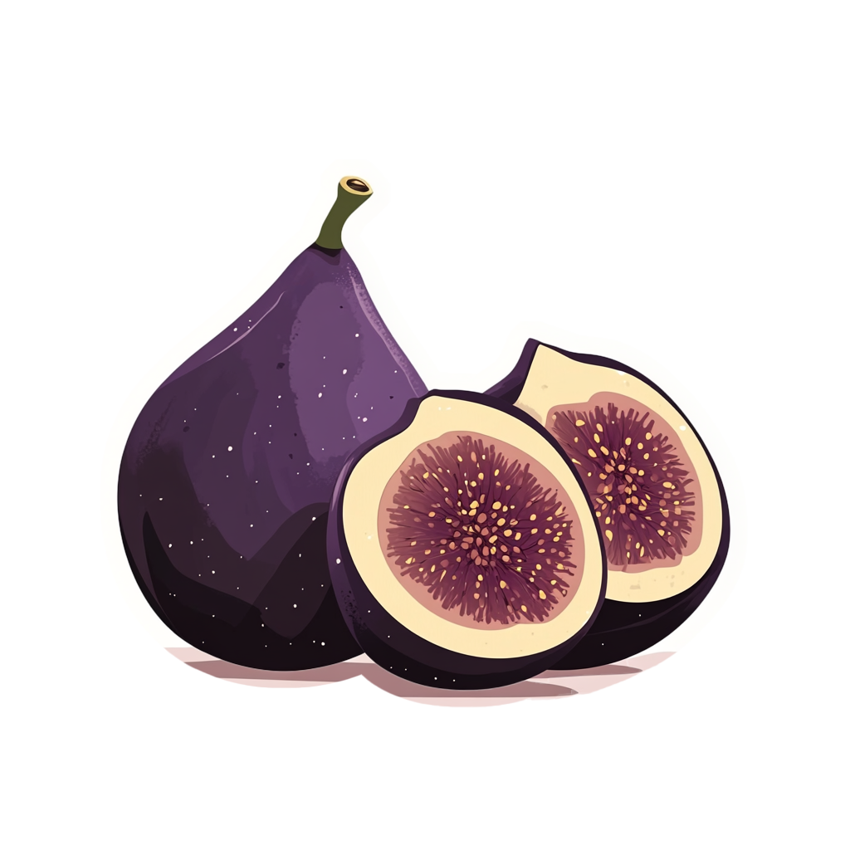




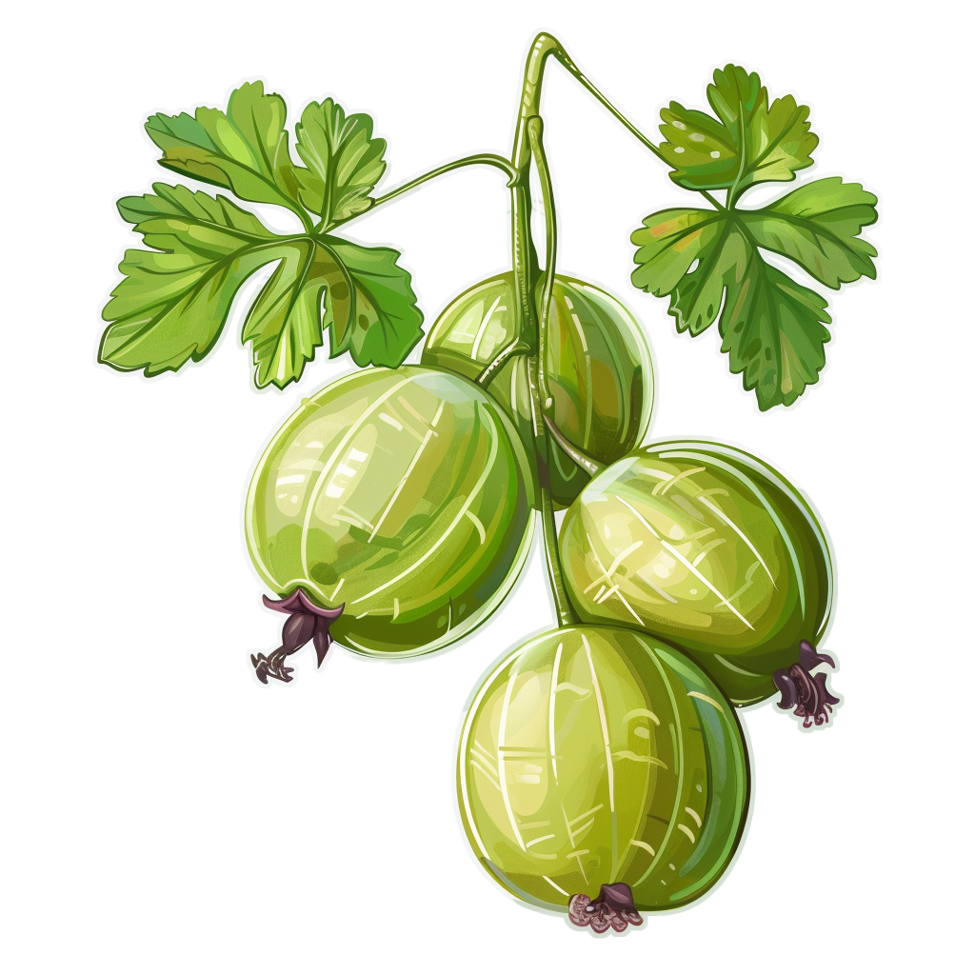

розовая
сладкий
холодная
колючий
острые
глубокая

